Slide 1
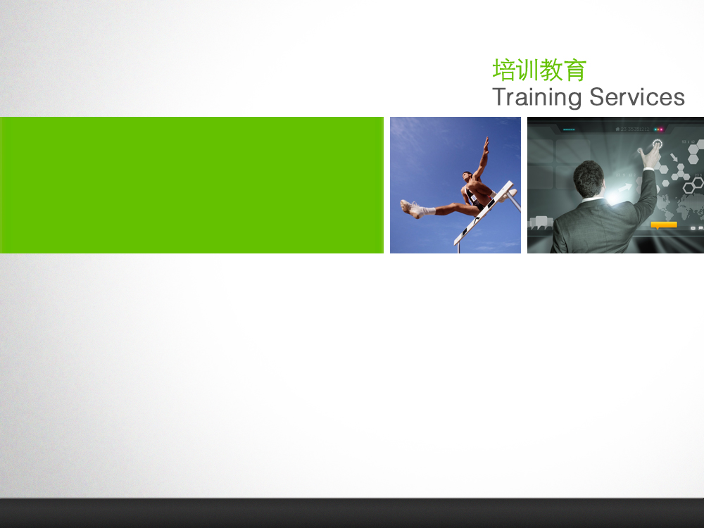

CISP-PTE Web 安全基础(1) – HTTP协议
主讲：

Slide 2
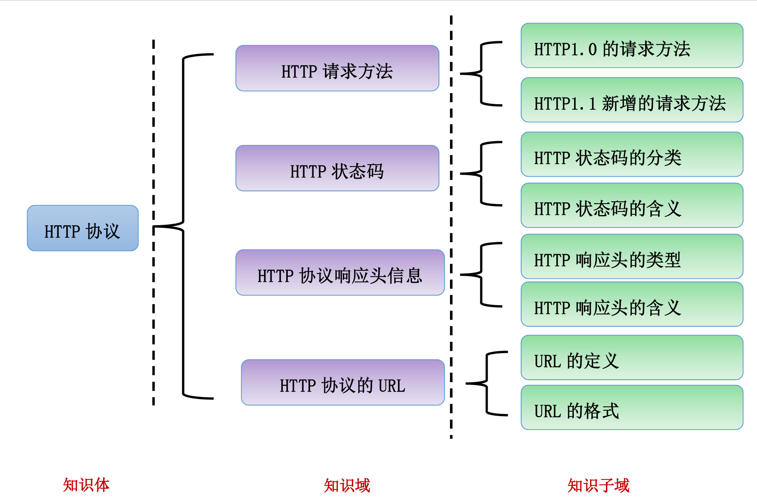
HTTP协议
Notes:
HTTP协议包含4个知识域：HTTP请求方法，HTTP状态码，HTTP协议响应头信息，HTTP协议的URL。
HTTP请求方法里会介绍八种请求方法（HTTP1.0 三种 – GET，POST，HEAD。 HTTP1.1新增的五种：OPTIONS，PUT，DELETE，TRACE，CONNECT）。
HTTP状态码中会介绍各种返回的状态码的意义：1xx，2xx，3xx，4xx，5xx各代表什么。
HTTP协议响应头信息会介绍响应头包含的信息，会有何种多余的信息。
HTTP协议的URL会介绍URL结构

Slide 3


HTTP请求方法

Slide 4
HTTP请求方法
通过本知识域，我们会：
HTTP1.0的请求方法
了解HTTP1.0三种请求方法，GET, POST 和 HEAD
掌握GET请求的标准格式
掌握POST请求提交表单，上传文件的方法
了解HEAD请求与GET请求的区别
HTTP1.1新增的请求方法
了解HTTP1.1新增的五种请求方法：OPTIONS，PUT，DELETE，TRACE，CONNECT方法的基本概念
掌握HTTP1.1新增的五种请求的基本方法和产生的请求结果

Slide 5
HTTP协议 - 请求
http请求由三部分组成，分别是：请求行、消息报头、请求正文
请求行以一个方法符号开头，以空格分开，后面跟着请求的URI和协议的版本，格式如下：
Method Request-URI HTTP-Version (CR)(LF)
其中 Method表示请求方法(GET,POST,HEAD等）
Request-URI是一个统一资源标识符
HTTP-Version表示请求的HTTP协议版本
(CR)(LF)表示回车和换行（除了作为结尾的(CR)(LF)外，不允许出现单独的(CR)或(LF)字符）。
例：GET /get.php?arg1=value1 HTTP/1.1

Slide 6
HTTP协议 – 请求（续）
HTTP消息请求报头允许客户端向服务器端传递请求的附加信息以及客户端自身的信息。
常用的报头：
常用的请求报头 Accept，Accept-Charset，Accept-Encoding，Accept-Language，Authorization，Host（发送请求时，该报头域是必需的），User-Agent
每个类型请求头结束后，会跟上(CR)(LF)
消息报头和请求正文会隔一行
Notes:
常用的请求报头 Accept Accept请求报头域用于指定客户端接受哪些类型的信息。eg：Accept：image/gif，表明客户端希望接受GIF图象格式的资源；Accept：text/html，表明客户端希望接受html文本。 Accept-Charset Accept-Charset请求报头域用于指定客户端接受的字符集。eg：Accept-Charset:iso-8859-1,gb2312.如果在请求消息中没有设置这个域，缺省是任何字符集都可以接受。 Accept-Encoding Accept-Encoding请求报头域类似于Accept，但是它是用于指定可接受的内容编码。eg：Accept-Encoding:gzip.deflate.如果请求消息中没有设置这个域服务器假定客户端对各种内容编码都可以接受。 Accept-Language Accept-Language请求报头域类似于Accept，但是它是用于指定一种自然语言。eg：Accept-Language:zh-cn.如果请求消息中没有设置这个报头域，服务器假定客户端对各种语言都可以接受。 Authorization Authorization请求报头域主要用于证明客户端有权查看某个资源。当浏览器访问一个页面时，如果收到服务器的响应代码为401（未授权），可以发送一个包含Authorization请求报头域的请求，要求服务器对其进行验证。 Host（发送请求时，该报头域是必需的） Host请求报头域主要用于指定被请求资源的Internet主机和端口号，它通常从HTTP URL中提取出来的，eg： 我们在浏览器中输入：http://www.guet.edu.cn/index.html 浏览器发送的请求消息中，就会包含Host请求报头域，如下： Host：www.guet.edu.cn 此处使用缺省端口号80，若指定了端口号，则变成：Host：www.guet.edu.cn:指定端口号 User-Agent 我们上网登陆论坛的时候，往往会看到一些欢迎信息，其中列出了你的操作系统的名称和版本，你所使用的浏览器的名称和版本，这往往让很多人感到很神奇，实际上，服务器应用程序就是从User-Agent这个请求报头域中获取到这些信息。User-Agent请求报头域允许客户端将它的操作系统、浏览器和其它属性告诉服务器。不过，这个报头域不是必需的，如果我们自己编写一个浏览器，不使用User-Agent请求报头域，那么服务器端就无法得知我们的信息了。

Slide 7
HTTP请求 - GET
GET请求格式:
<访问路径>[?<arg1>=<value1>[&<arg2>=<value2>....]]
例子：http://site1.com/get.php?arg1=value1
Server端可以根据参数名获取值：
PHP例子：
<?php
echo $_GET['arg1'];
?>
结果就是输出arg1相应的值
$ curl "http://192.168.0.105/get.php?arg1=value1"
value1

Slide 8
HTTP请求 - GET
GET请求，是可以把数据放在URL中来传递，也可以不包含任何数据，HTTP请求只有请求头，没有请求数据。
请求头中可以不包含Content-Length，例子：
GET /get.php?arg1=value1 HTTP/1.1
Host: site1.com
Connection: close
User-Agent: Paw/2.2.5 (Macintosh; OS X/10.12.2) GCDHTTPRequest
GET请求可以只有请求的路径：
http://www.gooann.com
GET请求也可以带需要传递的数据，在访问路径之后带问号（?）+参数=值的方式发送。
http://site1.com/get.php?arg1=value1

Slide 9
HTTP请求 - GET
在服务端使用相应的方法（函数）来获取相应的值，比如PHP可以用如下方法：
<?php
echo $_GET['arg1'];
?>
结果是输出arg1相应的值。

Slide 10
HTTP请求 – POST
POST请求是包含数据
请求数据的格式，可以在HTTP头中定义。格式一般会有：
表单格式：application/x-www-form-urlencoded
混合格式：multipart/form-data
JSON格式：application/json
XML格式：text/xml
文本：text/plain
表单格式：
与get方式类似，是把所有提交数据放在数据区域。

Slide 11
HTTP请求 – POST（续）
POST方式也可以像GET方式在URL带参数，但一般不会这么去使用。
表单方式与GET方式类似，只是把数据放在头文件下面的请求正文区域。请求如下：
POST /post-form.php HTTP/1.1
Content-Type: application/x-www-form-urlencoded
Host: 192.168.0.105
Connection: close
User-Agent: Paw/2.2.5 (Macintosh; OS X/10.12.2) GCDHTTPRequest
Content-Length: 11
arg1=value1

Slide 12
HTTP请求 – POST（续）
混合模式
有文件上传时常用的方法。可以接受同时提交不同类型的数据
表单中，可以把类型更改为file就可以上传文件
<input type="file" name="file" id="file" />
类型后面一般会跟boundary来告知数据区域分隔符
每个数据都可以单独说明数据类型
获取文件时，可以使用相应参数：
PHP代码如下：
$_FILES["file"]["name"] - 文件名
$_FILES["file"]["type"] - 类型
$_FILES["file"]["size"] - 文件大小
$_FILES["file"]["tmp_name"] - 临时文件路径
Notes:
混合模式一般是用来传输文件。后面会跟boundary=__xxxx__来进行每个参数的分割。
POST /upload_file.php HTTP/1.1
Content-Type: multipart/form-data; boundary=------WebKitFormBoundaryRTP6hG23yFYrExfg
Host: 192.168.0.105
Connection: close
User-Agent: Paw/2.2.5 (Macintosh; OS X/10.12.2) GCDHTTPRequest
Content-Length: 101
------WebKitFormBoundaryRTP6hG23yFYrExfg
Content-Disposition: form-data; name="arg1"
value1
------WebKitFormBoundaryRTP6hG23yFYrExfg
Content-Disposition: form-data; name="file"; filename="python.txt"
Content-Type: text/plain
多线程
xxxxx
------WebKitFormBoundaryRTP6hG23yFYrExfg
Content-Disposition: form-data; name="file2"; filename="mails.zip"
Content-Type: application/zip
xxxxx
------WebKitFormBoundaryRTP6hG23yFYrExfg--

Slide 13
HTTP请求 – POST（续）
混合模式一般是用来传输文件。后面会跟boundary=__xxxx__来进行每个参数的分割。
POST /upload_file.php HTTP/1.1
Content-Type: multipart/form-data; boundary=------WebKitFormBoundaryRTP6hG23yFYrExfg
Host: 192.168.0.105
Connection: close
User-Agent: Paw/2.2.5 (Macintosh; OS X/10.12.2) GCDHTTPRequest
Content-Length: 101
------WebKitFormBoundaryRTP6hG23yFYrExfg
Content-Disposition: form-data; name="arg1"
value1
------WebKitFormBoundaryRTP6hG23yFYrExfg
Content-Disposition: form-data; name="file"; filename="python.txt"
Content-Type: text/plain
多线程
xxxxx
------WebKitFormBoundaryRTP6hG23yFYrExfg
Content-Disposition: form-data; name="file2"; filename="mails.zip"
Content-Type: application/zip
xxxxx
------WebKitFormBoundaryRTP6hG23yFYrExfg--

Slide 14
HTTP请求 – POST（续）
文本模式
常见类型为json,xml,plain
这种类型的数据，需要服务端代码自行解析
PHP代码为例：
file_get_contents("php://input"); - 可以获取数据区域文本
要是接受的是json，使用相关方法（函数）来解析
echo json_decode(file_get_contents("php://input"),true)['arg1'];
可以根据type（类型）来解开数据。

Slide 15
HTTP请求 – POST（续）
文本模式，也可以按照文件来接收，
使用file_get_contents(“php://input”); 可以免去读取文件里的内容。
file_get_contents(“php://input”); 模式不能接收multipart/form-data模式。
下面代码就是PHP写的，当类型为json时，根据json解析
<?php
if( $_SERVER['CONTENT_TYPE'] == 'application/json')
{
echo json_decode(file_get_contents("php://input"),true)['arg1'];
}
?>
这时请求数据是：{“arg1”:“value1”}
返回值是：value1

Slide 16
HTTP请求 – HEAD
HEAD请求就是返回只有头部数据，数据部分不返回内容
返回的内容基本上与GET，POST的返回头一致
GET模式的返回头：
HTTP/1.1 200 OK
Cache-Control: private
Content-Type: text/html; charset=utf-8
Server: Microsoft-IIS/7.5
X-AspNet-Version: 2.0.50727
X-Powered-By: ASP.NET
X-UA-Compatible: IE=EmulateIE7
Date: Sun, 20 Aug 2017 07:11:17 GMT
Connection: close
Content-Length: 45511
HEAD模式的返回头：
HTTP/1.1 200 OK
Cache-Control: private
Content-Length: 45511
Content-Type: text/html; charset=utf-8
Server: Microsoft-IIS/7.5
X-AspNet-Version: 2.0.50727
X-Powered-By: ASP.NET
X-UA-Compatible: IE=EmulateIE7
Date: Sun, 20 Aug 2017 07:11:51 GMT
Connection: close

Slide 17
HTTP请求 – OPTIONS
OPTIONS请求，默认情况下会返回允许的请求类型
http://www.microsoft.com/zh-cn/ 会返回：
Access-Control-Allow-Headers: Origin, X-Requested-With, Content-Type, Accept
Access-Control-Allow-Methods: GET, POST, PUT, DELETE, OPTIONS
Access-Control-Allow-Credentials: true
一般需要跨域的时候需要设置OPTIONS（跨域后面来讲）
使用脚本让浏览器跨域进行请求的时候，会检测OPTIONS，对方服务器是否允许跨域。允许的情况下，才会真正去进行相应请求
当你用浏览器访问 site1.com, 某些脚本操作会提交到site2.com而且附带非浏览器默认的头信息，这个时候浏览器不会直接发出POST请求，先发出OPTIONS请求来判断是否允许发送POST。当对方回复允许了，才能发送POST请求。
Notes:
只有在特定情况下才会使用。
Access-Control-Allow-Headers 定义了允许的附加的headers。
Access-Control-Allow-Methods定义了跨域访问允许的请求方法
例子：
var invocation = new XMLHttpRequest();
invocation.open('POST', 'http://www.microsoft.com/zh-cn/', true);
invocation.setRequestHeader('X-Requested-With', 'http://www.microsoft.com');
invocation.send();
会先请求
OPTIONS /zh-cn/ HTTP/1.1
Host: www.microsoft.com
User-Agent: Mozilla/5.0 (Macintosh; Intel Mac OS X 10.12; rv:54.0) Gecko/20100101 Firefox/54.0
Accept: text/html,application/xhtml+xml,application/xml;q=0.9,*/*;q=0.8
Accept-Language: zh-CN,zh;q=0.8,en-US;q=0.5,en;q=0.3
Accept-Encoding: gzip, deflate
Access-Control-Request-Method: POST
Access-Control-Request-Headers: x-requested-with
Origin: http://192.168.0.105
Connection: close
Cache-Control: max-age=0
参考：http://blog.csdn.net/thc1987/article/details/54572272

Slide 18
HTTP请求 – PUT DELETE
PUT：在特定目录里上传指定文件，文件名在url中设置。
DELETE：删除特定目录里的文件，文件名在url中设置。
在NGINX中，可以添加如下配置来允许PUT，DELETE
location /upload/ {
dav_methods PUT DELETE;
root /usr/share/nginx/html;
}

Slide 19
PUT／DELETE使用方法
PUT - 发送包
PUT /upload/Untitled HTTP/1.1
Content-Type: application/octet-stream
Host: 192.168.1.64
Connection: close
User-Agent: Paw/2.2.5 (Macintosh; OS X/10.12.6) GCDHTTPRequest
Content-Length: 284
<data>....

Slide 20
PUT/DELETE使用方法
PUT – 返回包
HTTP/1.1 201 Created
Server: nginx/1.12.1
Date: Fri, 01 Sep 2017 13:40:03 GMT
Content-Length: 0
Location: http://192.168.1.64/upload/Untitled
Connection: close

Slide 21
DELETE使用方法
DETELE – 发送包
DELETE /upload/Untitled HTTP/1.1
Host: 192.168.1.64
Connection: close
User-Agent: Paw/2.2.5 (Macintosh; OS X/10.12.6) GCDHTTPRequest

Slide 22
DELETE使用方法
DELETE – 返回包
HTTP/1.1 204 No Content
Server: nginx/1.12.1
Date: Fri, 01 Sep 2017 13:51:07 GMT
Connection: close

Slide 23
HTTP请求 – TRACE ,CONNECT
HTTP TRACE是让我们的web服务器端将客户端的所有请求信息返回给客户端的方法，该方法多见于debug的需求。
CONNECT是在特定应用走HTTP协议时会用到
proxy可能会用到
某些使用http协议，需要长链接的程序（SSL就使用connect）

Slide 24





HTTP状态码

Slide 25
HTTP状态码
通过本知识域，我们会：
HTTP状态码的分类
了解HTTP状态码的规范 ?
了解HTTP状态码的作用 ?
掌握常见的HTTP状态码 ?
HTTP状态码的含义
了解HTTP状态码2**,3**,4**,5** 代表的含义 ?
掌握用计算机语言获取HTTP状态码的方法 ?

Slide 26
HTTP状态码的分类
HTTP状态码的作用是：Web服务器用来告诉客户端，发生了什么事。
HTTP状态码被分为五大类， 目前我们使用的HTTP协议版本是1.1， 支持以下的状态码。
 | 已定义范围 | 分类
1XX | 100-101 | 信息提示
2XX | 200-206 | 成功
3XX | 300-307 | 重定向
4XX | 400-417 | 客户端错误
5XX | 500-505 | 服务端错误
Notes:
当我们看到状态码，一般只需要看第一位，就大致知道返回状态。
1XX： 信息提示，一般不会出现
2XX： 请求返回正常，可能根据请求状况稍微不同
3XX： 请求重定向到其它资源（有可能是本地）
4XX： 请求的页面错误（不存在，权限不够等）
5XX： 服务端问题（配置，代码等问题）

Slide 27
状态码的分类（续）
常见的状态码
200 OK 服务器成功处理了请求（这个是我们见到最多的）
301/302 Moved Permanently（重定向）请求的URL已移走。Response中应该包含一个Location URL, 说明资源现在所处的位置
304 Not Modified（未修改）客户的缓存资源是最新的， 要客户端使用缓存
404 Not Found 未找到资源
501 Internal Server Error服务器遇到一个错误，使其无法对请求提供服务

Slide 28
状态码的含义 - 1XX
状态码 | 状态消息 | 含义
100 | Continue(继续) | 收到了请求的起始部分，客户端应该继续请求
101 | Switching Protocols（切换协议） | 服务器正根据客户端的指示将协议切换成Update Header列出的协议

Slide 29
状态码的含义 - 2XX
状态码 | 状态消息 | 含义
200 | OK | 服务器成功处理了请求（这个是我们见到最多的）
201 | Created（已创建） | 对于那些要服务器创建对象的请求来说，资源已创建完毕。
202 | Accepted（已接受） | 请求已接受， 但服务器尚未处理
203 | Non-Authoritative Information（非权威信息） | 服务器已将事务成功处理，只是实体Header包含的信息不是来自原始服务器，而是来自资源的副本。
204 | No Content(没有内容) | Response中包含一些Header和一个状态行， 但不包括实体的主题内容（没有response body）
205 | Reset Content(重置内容) | 另一个主要用于浏览器的代码。意思是浏览器应该重置当前页面上所有的HTML表单。
206 | Partial Content（部分内容） | 部分请求成功
Notes:
2XX中200是最常见的。请求正常返回的时候状态码就是200。
201: 一般是PUT请求创建成功之后就会返回201
206状态码代表服务器已经成功处理了部分GET请求（只有发送GET 方法的request, web服务器才可能返回206）。
1. FlashGet, 迅雷或者HTTP下载工具都是使用206状态码来实现断点续传。
2. 将以个大文档分解为多个下载段同时下载 比如，在线看视频。

Slide 30
状态码的含义 - 3XX
状态码 | 状态消息 | 含义
300 | Multiple Choices（多项选择） | 客户端请求了实际指向多个资源的URL。这个代码是和一个选项列表一起返回的，然后用户就可以选择他希望的选项了
301 | Moved Permanently（永久移除) | 请求的URL已移走。Response中应该包含一个Location URL, 说明资源现在所处的位置
302 | Found（已找到） | 与状态码301类似。但这里的移除是临时的。 客户端会使用Location中给出的URL，重新发送新的HTTP request
303 | See Other（参见其他） | 类似302
304 | Not Modified（未修改） | 客户的缓存资源是最新的， 要客户端使用缓存
305 | Use Proxy（使用代理） | 必须通过代理访问资源， 代理的地址在Response 的Location中
306 | 未使用 | 这个状态码当前没使用
307 | Temporary Redirect（临时重定向 | 类似302
Notes:
301/302都是重定向。都会在头文件里的Location指定重定向页面
304，是本地有缓存。请求的时候会有If-Modified-Since: <时间>。在这时间之后没有更改，就会返回304

Slide 31
状态码的含义 – 4XX
状态码 | 状态消息 | 含义
400 | Bad Request（坏请求） | 告诉客户端，它发送了一个错误的请求。
401 | Unauthorized（未授权） | 需要客户端对自己认证
402 | Payment Required（要求付款） | 这个状态还没被使用， 保留给将来用
403 | Forbidden（禁止） | 请求被服务器拒绝了
404 | Not Found（未找到） | 未找到资源
405 | Method Not Allowed（不允许使用的方法） | 不支持该Request的方法。
406 | Not Acceptable（无法接受）
407 | Proxy Authentication Required(要求进行代理认证) | 与状态码401类似， 用于需要进行认证的代理服务器
408 | Request Timeout（请求超时） | 如果客户端完成请求时花费的时间太长， 服务器可以回送这个状态码并关闭连接
409 | Conflict（冲突） | 发出的请求在资源上造成了一些冲突
410 | Gone（消失了） | 服务器曾经有这个资源，现在没有了， 与状态码404类似
411 | Length Required（要求长度指示） | 服务器要求在Request中包含Content-Length。
412 | Precondition Failed（先决条件失败）
413 | Request Entity Too Large（请求实体太大） | 客户端发送的实体主体部分比服务器能够或者希望处理的要大
414 | Request URI Too Long（请求URI太长） | 客户端发送的请求所携带的URL超过了服务器能够或者希望处理的长度
415 | Unsupported Media Type（不支持的媒体类型） | 服务器无法理解或不支持客户端所发送的实体的内容类型
416 | Requested Range Not Satisfiable（所请求的范围未得到满足）
417 | Expectation Failed（无法满足期望）
Notes:
常见的是403: 没有权限访问， 404: 没有相应的页面。
405是HTTP8中请求中，服务端不支持相应请求时会返回405。

Slide 32
状态码的含义 – 5XX
状态码 | 状态消息 | 含义
500 | Internal Server Error(内部服务器错误) | 服务器遇到一个错误，使其无法为请求提供服务
501 | Not Implemented（未实现） | 客户端发起的请求超出服务器的能力范围(比如，使用了服务器不支持的请求方法)时，使用此状态码。
502 | Bad Gateway（网关故障） | 代理使用的服务器遇到了上游的无效响应
503 | Service Unavailable（未提供此服务） | 服务器目前无法为请求提供服务，但过一段时间就可以恢复服务
504 | Gateway Timeout（网关超时） | 与状态吗408类似， 但是响应来自网关或代理，此网关或代理在等待另一台服务器的响应时出现了超时
505 | HTTP Version Not Supported（不支持的HTTP版本） | 服务器收到的请求使用了它不支持的HTTP协议版本。 有些服务器不支持HTTP早期的HTTP协议版本，也不支持太高的协议版本
Notes:
500: 我们开发网站的时候，当我们的程序出错了时，就会返回500错误。
501: 客户端发起的请求超出服务器的能力范围。按下面尝试：
PUT / HTTP/1.1
Host: www.qq.com
Connection: close
User-Agent: Paw/2.2.5 (Macintosh; OS X/10.12.2) GCDHTTPRequest
Content-Length: 0
502: 代理服务器连不上上游服务器

Slide 33
用计算机语言获取HTTP状态码的方法
我们可以使用linux里的curl
curl -I -m 10 -o /dev/null -s -w "%{http_code}\n" <URL>
我们也可以使用Python等语言：
import urllib2
urllib2.urlopen('<URL>').code
Notes:
我们可以使用curl：
# curl -I -m 10 -o /dev/null -s -w "%{http_code}\n" "http://baidu.com"
200
或者使用简单的脚本语言：Python
>>> import urllib2
>>> urllib2.urlopen('http://baidu.com').code
200

Slide 34
HTTP协议响应头信息

Slide 35
HTTP协议响应头信息
通过本知识域，我们会：
HTTP响应头的含义
了解常见的HTTP响应头
掌握HTTP响应头的作用
HTTP响应头的类型
了解HTTP响应头的名称
掌握HTTP响应头的格式

Slide 36
常用标准响应头字段
Access：服务器支持哪些请求方法（如GET、POST等）。
Content-Encoding：文档的编码（Encode）方法。
Content-Length：表示内容长度。
Content-Type：表示后面的文档属于什么MIME类型。
Date：当前的GMT时间。
Expires：应该在什么时候认为文档已经过期，从而不再缓存它
Last-Modified：文档的最后改动时间。
Location：表示客户应当到哪里去提取文档。

Slide 37
常用标准响应头字段
Refresh：表示浏览器应该在多少时间之后刷新文档，以秒计。
Server：服务器名字。
Set-Cookie：设置和页面关联的Cookie。
WWW-Authenticate：标识访问请求实体的身份验证方案
更多的，请参考RFC2612
参考文档： http://www.jianshu.com/p/6e86903d74f7

Slide 38
响应头格式
HTTP/1.1 302 Found
Date: Sun, 20 Aug 2017 13:38:54 GMT
Server: Apache/2.4.6 (CentOS) OpenSSL/1.0.1e-fips PHP/5.4.16
Location: https://www.aqzhi.com/
Content-Length: 206
Connection: close
Content-Type: text/html; charset=iso-8859-1
<!DOCTYPE HTML PUBLIC "-//IETF//DTD HTML 2.0//EN"><html><head><title>302 Found</title></head><body><h1>Found</h1><p>The document has moved <a href="https://www.aqzhi.com/">here</a>.</p></body></html>
Notes:
第一行是 http版本，状态码，状态码说明。
第二行开始就是头信息各个值。key：value形式。
头信息结束后，空一行，然后就是返回数据

Slide 39
HTTP协议中的URL

Slide 40
HTTP协议中的URL
通过本知识域，我们会：
URL的基本构成
了解URL的基本概念
了解URL的结构
掌握URL的编码格式

Slide 41
什么是URL
URL是统一资源定位符，是互联网上标准资源的地址
URL包含
协议
用户名:密码
主机 - 子域名.域名.顶级域名（或IP）
端口号
目录/文件名.文件后缀
参数=值
标志
格式：
协议://用户名:密码@子域名.域名.顶级域名:端口号/目录/文件名.文件后缀?参数=值#标志
相对URL：
/目录/文件名.文件后缀?参数=值#标志
Notes:
URL是UniformResourceLocation的缩写,译为“统一资源定位符”。可以从互联网上得到的资源的位置和访问方法的一种简洁的表示，是互联网上标准资源的地址。互联网上的每个文件都有一个唯一的URL，它包含的信息指出文件的位置以及浏览器应该怎么处 理它。
URL中协议包含如下：
http——超文本传输协议资源
https——用安全套接字层传送的超文本传输协议
ftp——文件传输协议
mailto——电子邮件地址
ldap——轻型目录访问协议搜索
file——当地电脑或网上分享的文件
news——Usenet新闻组
gopher——Gopher协议
telnet——Telnet协议

Slide 42
URL编码格式
只有字母和数字[0-9a-zA-Z]、一些特殊符号“$-_.+!*‘(),”[不包括双引号]、以及某些保留字，才可以不经过编码直接用于URL。
编码格式为16进制，每两个16进制前加百分号（%）
例：“你好”的utf-8码为: \xe4\xbd\xa0\xe5\xa5\xbd
“你好”的URL – utf-8格式编码为： %E4%BD%A0%E5%A5%BD
Notes:
URL编码根据服务端解析方式进行转码。

Slide 43
URL同源策略
URL格式中，协议，主机，端口三部分相同，才能算是同源。
浏览器设置里，默认情况下只有同源的内容才能相互操作。
打开site1.com
创建iframe，打开site2.com
site1.com的js访问site2.com的内容
这个时候会报错，不是同源不能进行相关操作。
Notes:
任意网页：
var f1 = document.createElement(‘iframe’)
document.body.appendChild(f1)
f1.src=“不同源”
f1.contentDocument
上面操作后会报错
f1.src=“同源”
f1.contentDocument
如上操作后就可以正常查看iframe内容。

